Slide 1
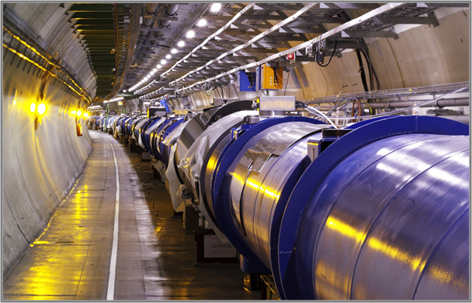
Le grand collisionneur de hadrons
et l’expérience CMS
Sébastien Viret
Masterclasses IPN Lyon, Mars 2014

Slide 2
Pourquoi fait-on tout ça ?
Unification ultime (Big-Bang): 1 interaction
Niveau d’énergie: 10¹⁹GeV (on suppose)
Pas compris du tout…
Grande unification: 2 interactions
Niveau d’énergie: 1000GeV (on espère)
Pas encore compris
Unification électrofaible: 3 interactions
Niveau d’énergie: 100GeV
Pas trop mal compris
Interaction électromagnétique
Interaction faible
Interaction forte
Interaction gravitationnelle
Le monde qui nous entoure: 4 interactions
Niveau d’énergie: 1GeV
Bien compris
S. Viret, Masterclasses IPNL 2014
2

Slide 3
Comment faire?
→ La physique que l’on veut comprendre aujourd’hui est au niveau du TeV (1000GeV )
→ Question: comment obtenir 1 TeV dans un petit espace (la taille d’un proton)?
→ Réponse: en envoyant 2 particules de 500GeV l’une contre l’autre.
E₁+E₂
E₁
E₂
→ Problème: énergie disponible dans particule au repos au mieux de E=mc²=1GeV (proton)
Si v approche c, E devient très élevé
→ Solution: accélérer les particules
→ Exemple: Au LHC, on a des protons avec E =7000GeV ⇒ v= 0,999999991c
→ Seulement 11km/h de moins que la vitesse de la lumière…
→ On va donc devoir accélérer beaucoup….
S. Viret, Masterclasses IPNL 2014
3

Slide 4
Comment accélerer une particule?
→ Pour accélérer une particule chargée (proton, électron,… ), on la place dans un champ électrique
→ La particule y subit une accélération a proportionnelle à l’intensité du champ E :
où q est la charge de la particule, et m sa masse
→ En supposant que notre particule est initialement au repos, elle acquiert au bout d’un temps t une vitesse v :
E
S. Viret, Masterclasses IPNL 2014
4

Slide 5
Comment faire tourner une particule ?
→ Pour atteindre une énergie de 7000GeV, il faut accélérer la particule en plusieurs fois
→ Le plus simple, c’est de la faire tourner, pour la faire repasser dans le même champ éléctrique.
→ Pour faire tourner une particule, on la fait passer dans un champ magnétique B. Elle décrit alors un cercle de rayon R proportionnel à l’intensité de B, et à l’impulsion de la particule p:
m
B
R
→ Plus v approche de c, plus R est grand. La taille de l’anneau dépend de la vitesse que l’on veut atteindre, et du champ magnétique que l’on est capable d’appliquer.
S. Viret, Masterclasses IPNL 2014
5

Slide 6
Principe du synchrotron
→ Cette fois on met tout ensemble
E
→ On commence par injecter une particule dans l’anneau
B
B
→ Elle accélère à chaque tour, et on synchronise le champ B pour qu’elle reste dans l’anneau (synchrotron)
E
E
→ Une fois qu’elle atteint sa vitesse de croisière, on maintient le système en jouant sur E et B
B
B
→ On peut aussi injecter une particule dans l’autre sens afin d’obtenir des collisions. C’est ce qu’on fait au LHC.
E
S. Viret, Masterclasses IPNL 2014
6

Slide 7
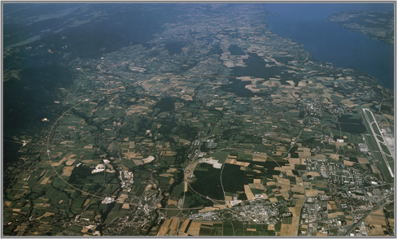
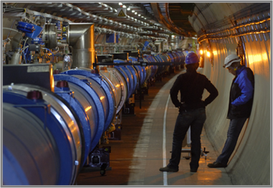
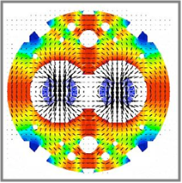
Le LHC c’est quoi ?
Lac Léman
Jura
→ Le synchrotron le plus puissant jamais construit
Aéroport de genève
CERN
→ Tunnel de 27km de long, situé 100m sous terre
B1
→ Les particules sont guidées par plusieurs milliers d’aimants. B créé par des circuits supraconducteurs (pas de perte d’énergie), refroidis à 1,9K (plus froid que la température de l’univers).
→ Ce champ magnétique ultra-puissant permet de guider simultanément 2 faisceaux de protons (particules de même charge) dans des directions opposées.
B2
Tranche d’aimant
S. Viret, Masterclasses IPNL 2014
7

Slide 8
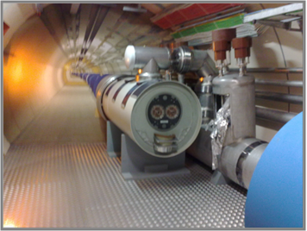
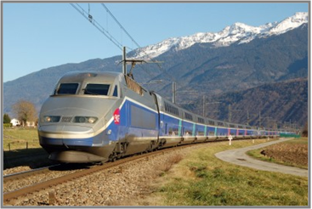
Quelques chiffres
→ Les deux faisceaux de protons très fins (1/10 de cheveu) passent dans les tubes où règne un vide ultra-poussé (plus vide que l’espace)
→ Chaque faisceau est une succession de paquets de protons. 25ns entre chaque paquets (1ns = 0,000000001s)
→ 1 faisceau du LHC, c’est environ 3000 paquets de 100 milliards de protons de 7TeV, soit une énergie totale de 400MJ
→ A peu près un TGV lancé à 165km/h
→ Pour quelque chose qui est 10 fois plus petit qu’un cheveu, çà fait pas mal…
S. Viret, Masterclasses IPNL 2014
8

Slide 9
Les collisions
→ Un paquet de protons fait 10000 tours par seconde (7x le tour de la Terre). Pour chaque paquet, on peut donc avoir 10000 collisions par seconde
100 milliards de protons contre 100 milliards d’autres protons.
Z
μ
μ
→ Protons bien plus petits que la taille des faisceaux. La plupart se croisent sans se voir, et il y aura en moyenne seulement une dizaine d’interactions par croisement.
→ Dans ces interactions, il y a peut-être celles qui nous intéressent
→ Pour savoir ce qui s’est passé, on place autour du lieu de la collision un système de détection. Un peu comme une caméra, mais en un peu plus compliqué...
S. Viret, Masterclasses IPNL 2014
9

Slide 10
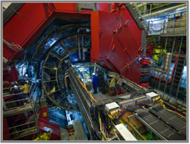
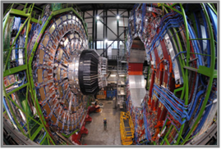
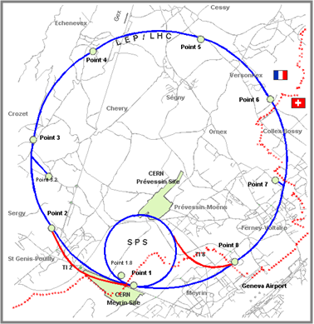
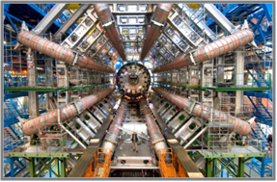
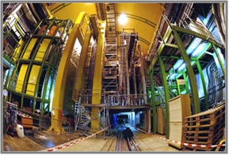
Les points de collisions du LHC
→ Les faisceaux se croisent à 4 endroits au LHC. Un détecteur est construit autour de chacun de ces points.
ALICE
CMS
ATLAS
LHCb
S. Viret, Masterclasses IPNL 2014
10

Slide 11
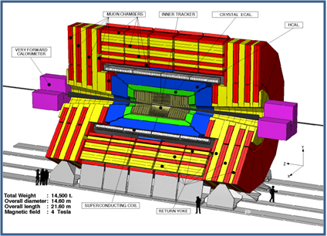
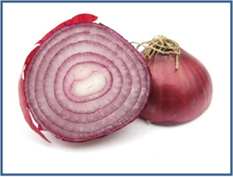
CMS en quelques mots
→12500 tonnes, 22mètres de long
→Un peu comme un oignon, en plus compliqué quand même…
→2x plus petit qu’ATLAS, mais 2x plus lourd
→Un assemblage complexe de sous-détecteurs, placés les uns dans les autres.
→Une collaboration de plusieurs milliers de personnes, venant du plusieurs dizaines de pays
S. Viret, Masterclasses IPNL 2014
10

Slide 12
Que détecte-t’on dans CMS ?
→ Pour reconstituer l’interaction d’origine, nous ne disposons que des particules qui survivent suffisamment longtemps pour passer dans le détecteur.
→ Les photons
μ
e
→ Les electrons, les muons et leurs anti-particules respectives
→ Les hadrons chargés (proton, pions chargés,... )
→ Les hadrons neutres (neutron, pion neutre,... )
On doit deviner tout le reste à partir de ça.
Identifier correctement ces particules est donc capital.
S. Viret, Masterclasses IPNL 2014
11

Slide 13
Identifier les particules chargées
→ Les particules chargées interagissent avec le matériau qu’elles traversent (par ionisation). Si il y a peu de matériau traversé (fine plaque), on peut savoir où la particule est passée sans la détruire.
→ Si on met plusieurs couches, on peut voir le trajet de la particule, et donc savoir d’où elle vient.
→ Si en plus on ajoute un champ magnétique, on peut mesurer son impulsion, sa charge,...
B
S. Viret, Masterclasses IPNL 2014
12

Slide 14
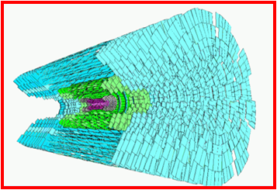
Le détecteur de traces
→ Le détecteur de traces de CMS entoure le point d’interaction (première couche de l’oignon).
→ On essaye de couvrir le maximum d’espace pour perdre le moins possible d’info (herméticité).
→ Plusieurs dizaines de milliers de plaques de détection en Silicium (à peu près la surface d’un court de tennis...). Environ 75 millions de canaux . C’est le plus grand détécteur en Silicium jamais construit.
→ Une particule chargée traversant ce détecteur laisse en moyenne une dizaine de points de mesure. Avec çà, on peut reconstruire les traces des particules, et leur origine, avec une précision de quelques dizaines de microns (un peu moins que l’épaisseur d’un cheveu)
S. Viret, Masterclasses IPNL 2014
13

Slide 15
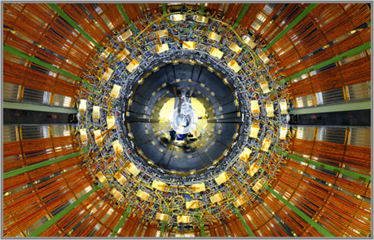
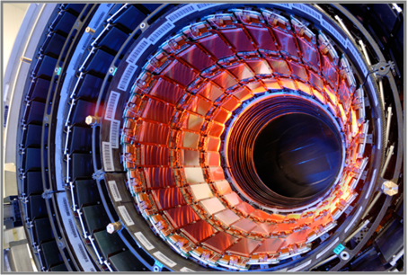
Le détecteur de traces
→ La construction d’un tel détecteur est un défi technique monumental
→ Plusieurs centaines d’ingénieurs et de techniciens ont travaillé pendant presque 20 ans....
S. Viret, Masterclasses IPNL 2014
14

Slide 16
Le détecteur de traces
→ Mais au bout de 20 ans, on arrive à çà:
→ Pour reconstruire correctement toutes ces traces, des programmes informatiques spéciaux ont été développés.
→ L’informatique est aussi une composante importante dans ce type d’expérience.
S. Viret, Masterclasses IPNL 2014
15

Slide 17
Identifier les particules neutres
→ Les particules neutres passent dans un détecteur de traces sans en laisser…
B
→ On va freiner ces particules en les forçant à traverser un matériau très dense (du plomb par exemple).
→ En freinant, les particules vont emettre d’autres particules que l’on va pouvoir détecter, et ainsi mesurer la quantité d’énergie déposée.
→ Cette quantité d’énergie va nous mener directement à l’énergie de la particule initiale
→ De la même façon, on mesure l’énergie des particules chargées. Si on a l’énergie et l’impulsion, on peut reconstruire la masse de la particule, et l’identifier.
→ Ces détecteurs d’énergie sont les CALORIMETRES
S. Viret, Masterclasses IPNL 2014
16

Slide 18
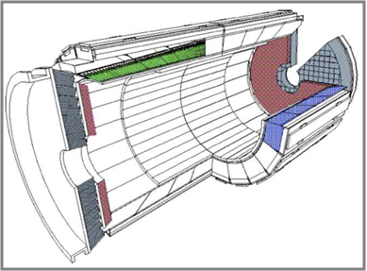
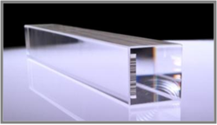
Les calorimètres de CMS
→ Le calorimètre électromagnétique entoure le détecteur de traces (deuxième couche de l’oignon, en vert).
→ Il permet d’arréter les électrons et les photons (qui freinent plus vite que les autres particules)
→ Assemblage de 75000 cristaux de tungstate de plomb (matériau très dense)
S. Viret, Masterclasses IPNL 2014
17

Slide 19
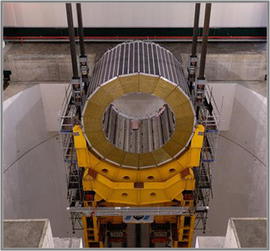
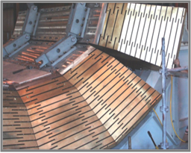
Les calorimètres de CMS
→ Le calorimètre hadronique entoure le précédent (troisième couche de l’oignon, en bleu).
→ Comme son nom l’indique, il permet d’arréter les hadrons (neutrons, protons,...)
→ Assemblages de plaques de bronze
S. Viret, Masterclasses IPNL 2014
18

Slide 20
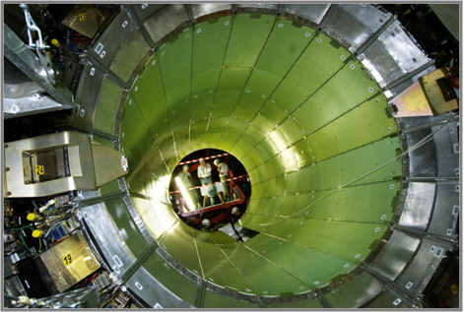
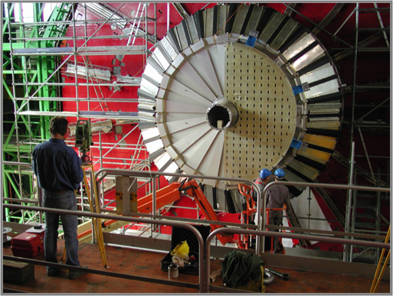
Le calorimètre électromagnétique
S. Viret, Masterclasses IPNL 2014
19

Slide 21
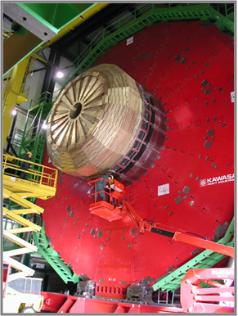
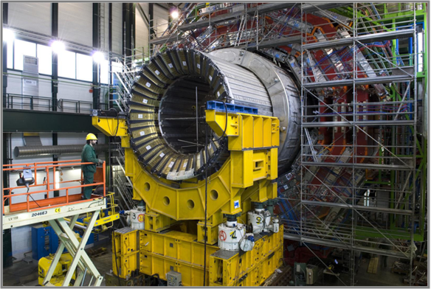
Le calorimètre hadronique
Le calorimètre hadronique est entouré par un aimant très puissant (solénoide) qui permet de courber les particules dans le détecteurs de traces
S. Viret, Masterclasses IPNL 2014
20

Slide 22
Identifier les muons
→ Les calorimètres ne suffisent pas à arrêter les muons, qui ‘freinent ’ moins que les électrons.
μ
B₁
→ On place donc un autre détecteur de traces (SPECTROMETRE A MUONS), après les calorimètres, pour mesurer à nouveau les propriétés des muons
→ Un second champ magnétique, (le champ de retour du premier), courbe la trajectoire des muons dans l’autre sens
→ Avec tout çà, on a une très bonne identification des muons. C’est très utile pour trier les interactions
B₂
S. Viret, Masterclasses IPNL 2014
21

Slide 23
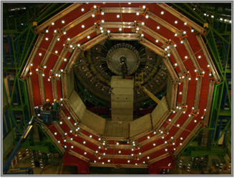
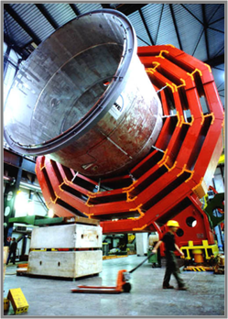
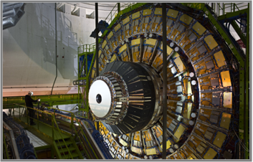
Le spectromètre à muons
→ C’est la dernière couche (en rouge et jaune), donc la plus imposante
→ Les détecteurs sont à l’intérieur de la structure du deuxième aimant
S. Viret, Masterclasses IPNL 2014
22

Slide 24
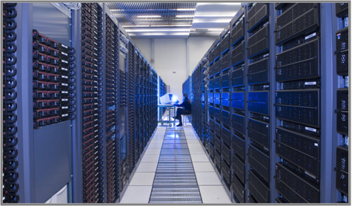
Trier et stocker les bons événements
→ C’est pas tout de fabriquer un détecteur, il faut le faire fonctionner
→ Il y a environ 30 millions de collisions chaque seconde, nous ne pouvons en garder que quelques centaines.
→ Il faut décider lesquelles en très peu de temps, et donc être capable d ’analyser les données du détecteur en temps réel. Ce tri est assuré par plusieurs centaines d’ordinateurs fonctionnant en parallèle.
→ 1CD de données chaque seconde, 7J/7, 24H/24…
→ Ces données sont distribuées dans les laboratoires du monde entier pour y être stockées et analysées
→ C’est un travail qui prendra plusieurs années
S. Viret, Masterclasses IPNL 2014
23
Notes:
4,52

Slide 25
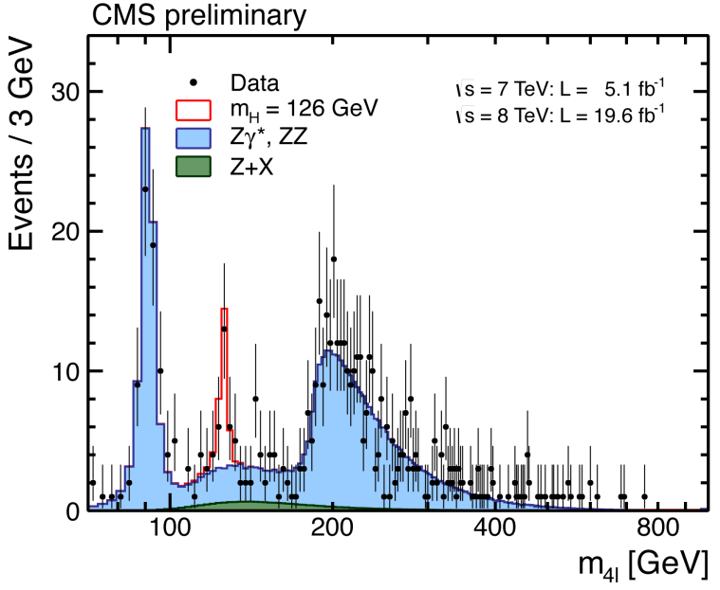
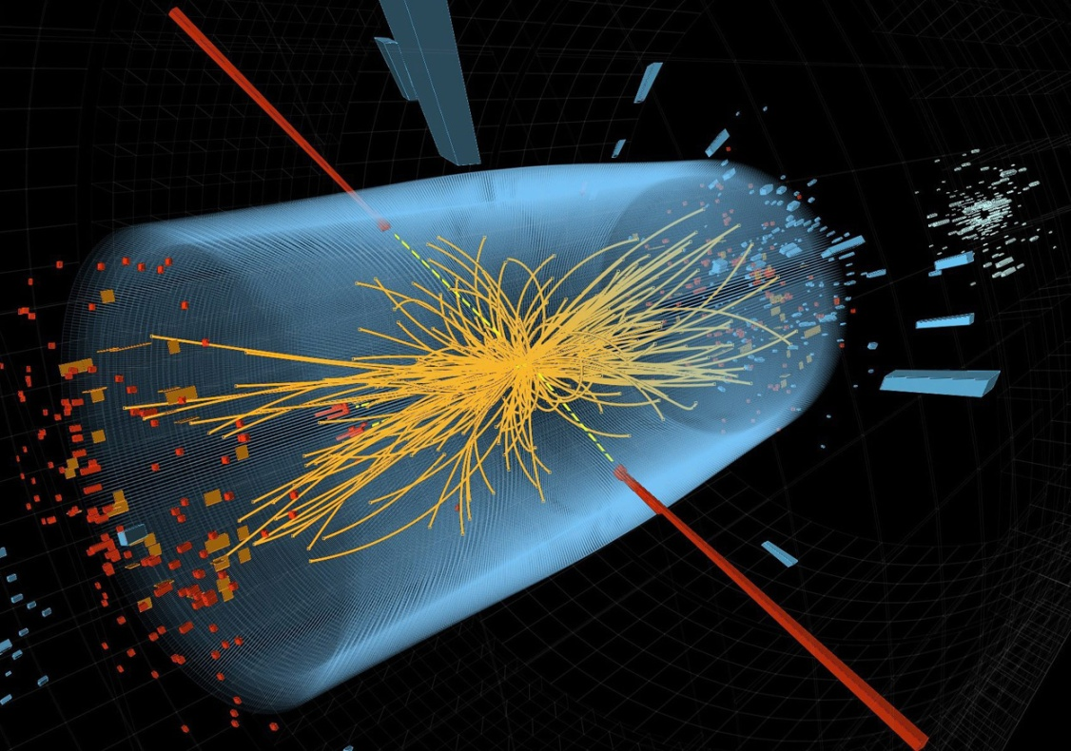
Conclusion
Le projet LHC fonctionne enfin après plus de 20 ans d’efforts
La récolte a commencé…
S. Viret, Masterclasses IPNL 2014
24

Slide 26
Backup

Slide 27
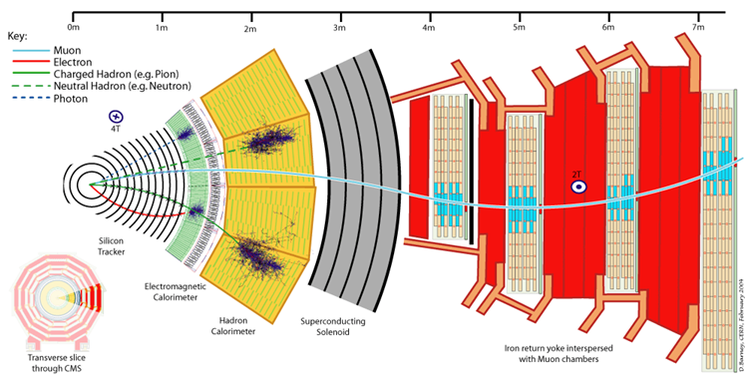
CMS
Les différentes couches
S. Viret, Masterclasses IPNL 2014

